Slide 1
PAYABUNGIN ang TALASALITAAN
Inihanda ni:
G. Virgo Clemente Lopez

Slide 2
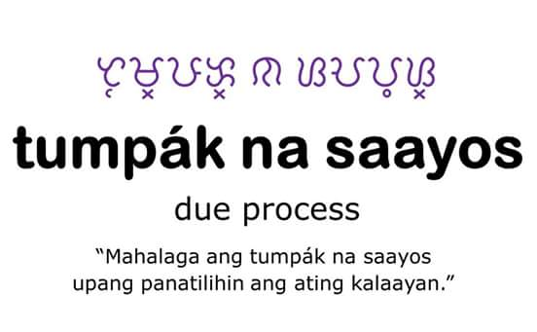

Slide 3


Slide 4


Slide 5
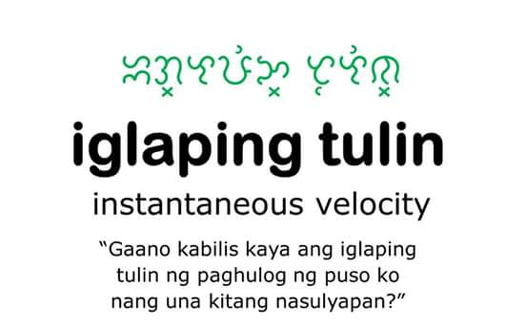

Slide 6


Slide 7


